Slide 1
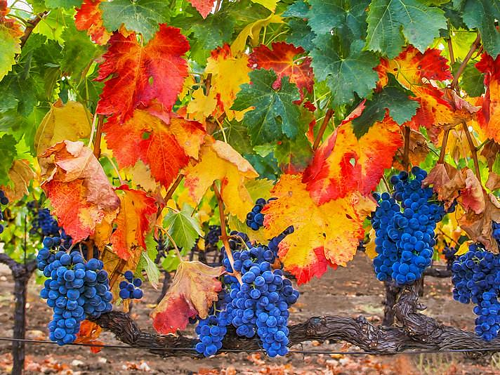


2^{do} Trimestre/Tema 1: Adoremos de corazón
“Jesús vive en los creyentes”
7 de abril de 2013
(Juan 15:1-5; Romanos 6:1-7; Gálatas 2:20-21)
Iglesia Bíblica Bautista de Aguadilla
Estudios Bíblicos Lifeway ®

Slide 2

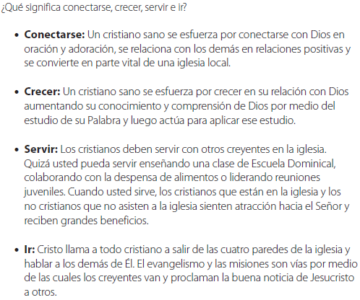

Slide 3

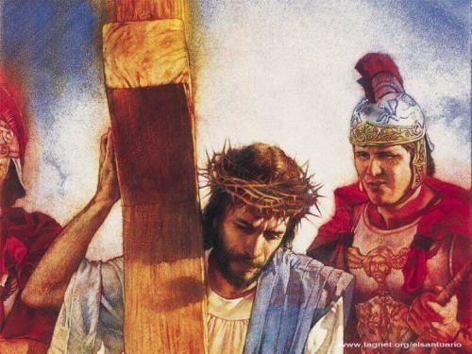


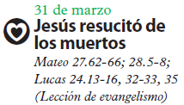

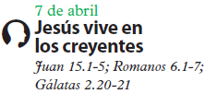
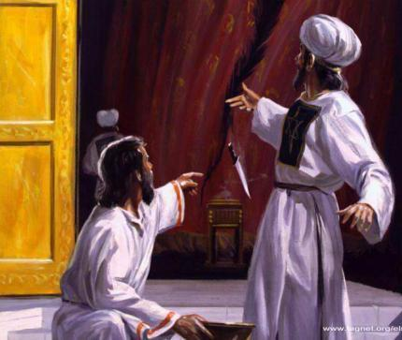

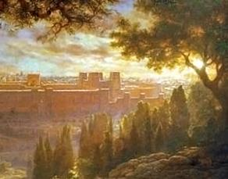



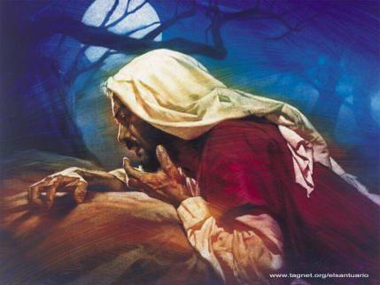


Slide 4

Tema General
Esta lección explica lo que significa que Jesús viva en los creyentes; ellos comparten Su crucifixión, Su resurrección y Su vida.

Slide 5
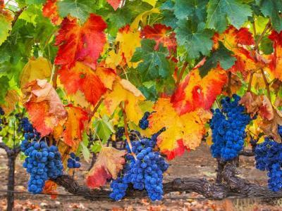
Bosquejo de Estudio
Somos crucificados con Cristo (Gálatas 2:20-21)
Somos resucitados con Cristo (Romanos 6:1-7)
Somos productivos con Cristo (Juan 15:1-5)

Slide 6

Texto Clave
“Le dijo Jesús: Yo soy la resurrección y la vida; el que cree en mí, aunque esté muerto, vivirá." (Juan 11.25, RVR60)

Slide 7
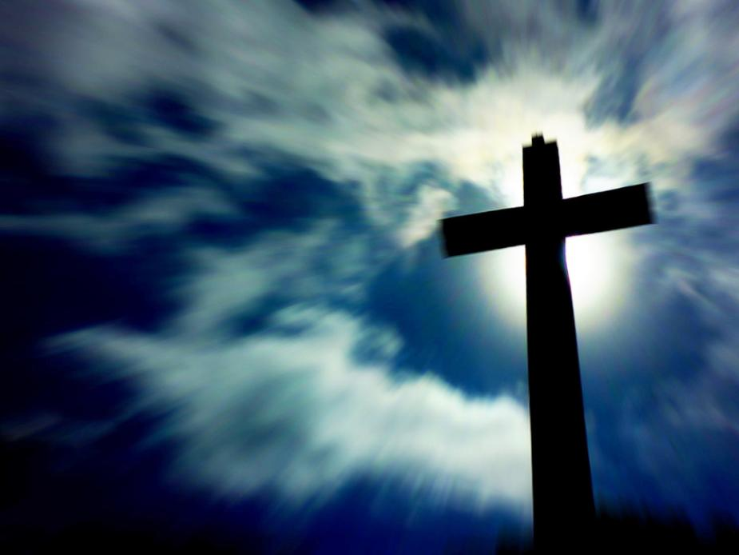
Somos crucificados con Cristo (Gálatas 2:20-21)

Slide 8
Somos crucificados con Cristo (Gálatas 2:20-21)
"Con Cristo estoy juntamente crucificado, y ya no vivo yo, mas vive Cristo en mí; y lo que ahora vivo en la carne, lo vivo en la fe del Hijo de Dios, el cual me amó y se entregó a sí mismo por mí. No desecho la gracia de Dios; pues si por la ley fuese la justicia, entonces por demás murió Cristo."

Slide 9
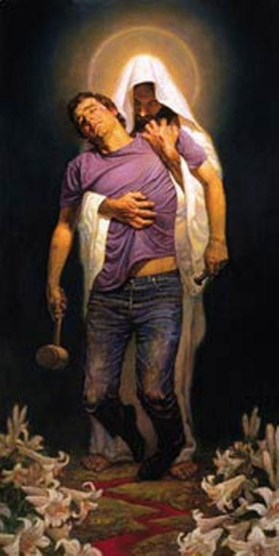
Somos resucitados con Cristo (Romanos 6:1-7)

Slide 10
Somos resucitados con Cristo (Romanos 6:1-7)
"¿Qué, pues, diremos? ¿Perseveraremos en el pecado para que la gracia abunde? En ninguna manera. Porque los que hemos muerto al pecado, ¿cómo viviremos aún en él? ¿O no sabéis que todos los que hemos sido bautizados en Cristo Jesús, hemos sido bautizados en su muerte? Porque somos sepultados juntamente con él para muerte por el bautismo, a fin de que como Cristo..."

Slide 11
Somos resucitados con Cristo (Romanos 6:1-7)
"...resucitó de los muertos por la gloria del Padre, así también nosotros andemos en vida nueva. Porque si fuimos plantados juntamente con él en la semejanza de su muerte, así también lo seremos en la de su resurrección; sabiendo esto, que nuestro viejo hombre fue crucificado juntamente con él, para que el cuerpo del pecado sea destruido, a fin de que no sirvamos más al pecado..."

Slide 12
Somos resucitados con Cristo (Romanos 6:1-7)
"...Porque el que ha muerto, ha sido justificado del pecado."

Slide 13
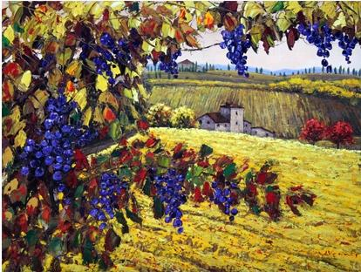
Somos productivos con Cristo (Juan 15:1-5)

Slide 14
Somos productivos con Cristo (Juan 15:1-5)
"Yo soy la vid verdadera, y mi Padre es el labrador. Todo pámpano que en mí no lleva fruto, lo quitará; y todo aquel que lleva fruto, lo limpiará, para que lleve más fruto. Ya vosotros estáis limpios por la palabra que os he hablado. Permaneced en mí, y yo en vosotros. Como el pámpano no puede llevar fruto por sí mismo, si no permanece en la vid, así tampoco vosotros, si no permanecéis en mí..."

Slide 15
Somos productivos con Cristo (Juan 15:1-5)
"...Yo soy la vid, vosotros los pámpanos; el que permanece en mí, y yo en él, éste lleva mucho fruto; porque separados de mí nada podéis hacer."

Slide 16

Aplicación a la Vida
La salvación es más que el perdón de los pecados pasados y la eternidad en el cielo.
Cuando una persona confía en Cristo, muere a su vieja forma de vivir y resucita a una nueva forma de vivir.
Un creyente que permanece en Cristo puede experimentar y producir el fruto del Espíritu.

Slide 17
Recursos
  Carro, Daniel, José Tomás Poe, Rubén O. Zorzoli and Tex. Comentario Bı́blico Mundo Hispano Mateo, 1. ed. El Paso, TX: Editorial Mundo Hispano, c1993, 1997.
  Douglas, J.D. Nuevo Diccionario Bíblico : Primera Edición. Miami: Sociedades Bı́blicas Unidas, 2000.
  Fernández, Óscar J. et al. Eds. Estudios Bíblicos Lifeway para Adultos. Vol. 12, Núm. 3. Nashville, TN: Lifeway Church Resources, 2013. `58-67.
  Lockward, Alfonso. Nuevo Diccionario De La Biblia. Miami: Editorial Unilit, 2003.
Porter, Rafael. Estudios Bı́blicos ELA: ¿Listos Para El Rey? (Mateo). Puebla, México: Ediciones Las Américas, A. C., 1986.
Reina Valera Revisada (1960). Miami: Sociedades Bíblicas Unidas, 1998.
Vine, W.E. Vine Diccionario Expositivo De Palabras Del Antiguo Y Del Nuevo Testamento Exhaustivo, electronic ed. Nashville: Editorial Caribe, 2000, c1999.
http://www.dsmedia.org/resources/illustrations/sweet-publishing/ (imágenes bíblicas).

Slide 18
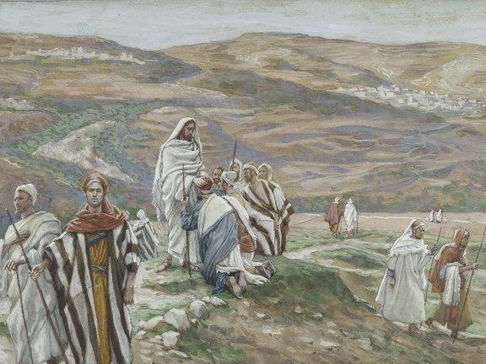
Próximo Estudio Dominical
2^{do} Trimestre/Tema 1: Adoremos de corazón
“Jesús obra por medio de Su iglesia”
14 de abril de 2013
Leer y meditar en:
(Mateo 16:13-19; 28:18-20)

Slide 19


